Slide 1
Duck Simulator Review
前三次设计：通过具体类抽象出超类，设定抽象方法、覆盖的方式逐步进行优化
不满足开闭原则OCP

Slide 2
Duck Simulator Review
第四次设计，分离了变化点，满足了OCP，但没有代码复用

Slide 3
Duck Simulator Review
第五次设计，分离了变化点，代码可复用，满足OCP，但对象动作在运行是不可改变

Slide 4
Duck Simulator Review
第六次设计，动态的设定对象的行为，但属性可以被直接使用，需要进行封装

Slide 5
Duck Simulator Review
第七次设计，对属性进行了封装，通过子类构造函数进行调用setter设定行为，使得设计符合工业化要求。

Slide 6
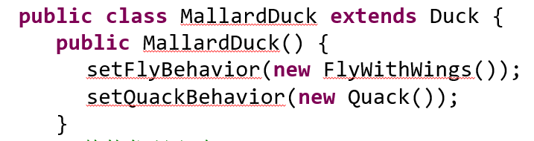
Questions
Q1：Duck超类中已设定变量私有，子类不能继承，代码如下：
Duck类中：
private FlyBehavior flyBehavior;
private QuackBehavior quackBehavior;
public void setFlyBehavior(FlyBehavior fb) {
flyBehavior = fb;
}
子类MallardDuck中：
子类能够使用继承的setter设定属性值，如何做到的？
Notes:
Eclipse实现以下，看内存。

Slide 7
Questions
Q1：解释（个人观点）
无论父类中的成员变量是private、public还是其它类型的，子类都会继承父类中的这些成员变量。
但是父类中的私有成员变量，无法在子类中直接访问，但可以通过从父类中继承得到的非private方法（如getter、setter方法）来访问。

Slide 8
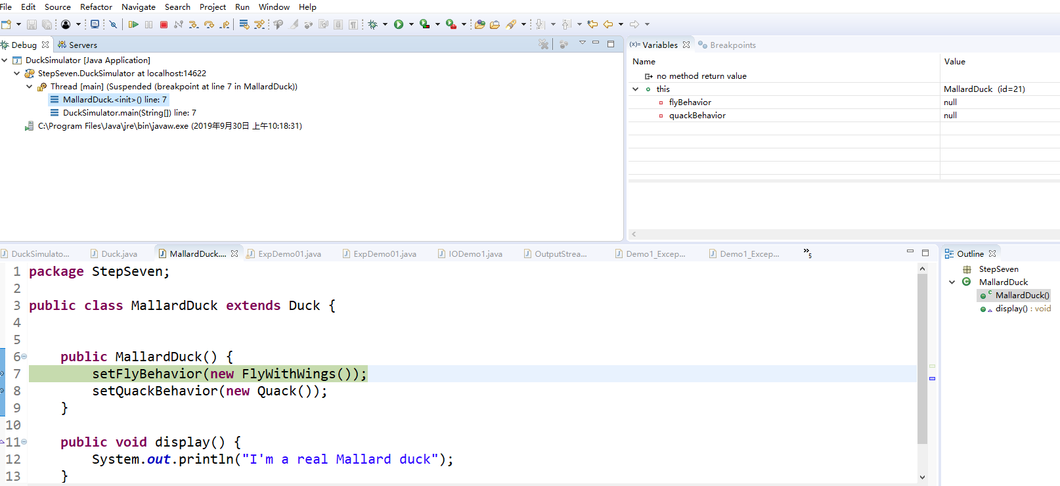
Questions
Notes:
在子类中添加私有变量试试。

Slide 9
Questions
Q2：Duck类系需要引入多种类型行为，而不是仅仅fly和quack两种，本案例的设计是否满足OCP？如何改进？

Slide 10

星巴兹饮料计费系统案例 Start Buzz Beverage Accounting System Case

Slide 11
本案例目的
Duck Simulator案例侧重于平行的关联关系
通过组合其他的类系中的对象，利用代理的方式完成鸭子子类的各种动作
本案例尝试使用同一类系中的垂直关联关系，为Java IO做理论铺垫。

Slide 12
需求描述
Starbuzz Coffee 咖啡店除 Espresso，Decaf，DarkRost等常规咖啡品种外，需要不断扩展新的咖啡品种；
为了适应业务，急需更新计费系统。
在更新后的计费系统中，咖啡和调料都需要收费。

Slide 13
需求描述
目前亟需解决的问题：
咖啡的品种不断增加；
调料的品种逐步更新；
每位顾客点的咖啡和调料不尽相同
Starbuzz Coffee 希望尽快找到解决方案，实现能够满足其需求的计费系统。

Slide 14
需求分析
Starbuzz Coffee卖的是饮料，无论何种咖啡，都是饮料的一种，因此，应该将各种咖啡抽象成一个超类。
每种咖啡都应该有个描述description, 保存该饮料的具体说明信息，以便顾客了解这种饮料
每种咖啡应该有计算价格的方法cost，以便用户结算

Slide 15
需求分析
将超类命名为Beverage；
Beverage类中，描述信息可以命名为description，封装属性（设成private，并编写setter/getter）；
计算价格方法定义为cost() ；
每种咖啡都有自己的价格计算方式，所以把cost()方法设计成抽象的。

Slide 16
需求分析
饮料类图：

Slide 17
需求分析
除了咖啡类，还需要对调料进行处理
Steamed Milk（蒸过的牛奶）
Soy（豆酱）
Mocha（糊状巧克力）
Whip（生牛奶 ）
其他调料
所有这些额外调料都是收费的，在构建计费系统时候必须考虑到这些调料

Slide 18
需求分析
顾客对调料的需求有多种情况：
可能不加调料
可能加一份某种调料
可能加多份某种调料
可能加多份、多种调料
如何构建这套系统，使其能够适应咖啡和调料品种的增加，并且咖啡和调料都能计费？

Slide 19
1st Design:采用排列组合思想设计
是否可以采用此种思路？
加steamed milk 的Espresso，Decaf，DarkRost，HouseBlend 等咖啡子类；
加Soy的Espresso，Decaf，DarkRost，HouseBlend
加steamed milk 和Soy的Espresso，Decaf，DarkRost，HouseBlend
…
这种穷举“咖啡和调料形成的组合”的设计方案，必然形成庞大的类系，造成类的大爆炸

Slide 20
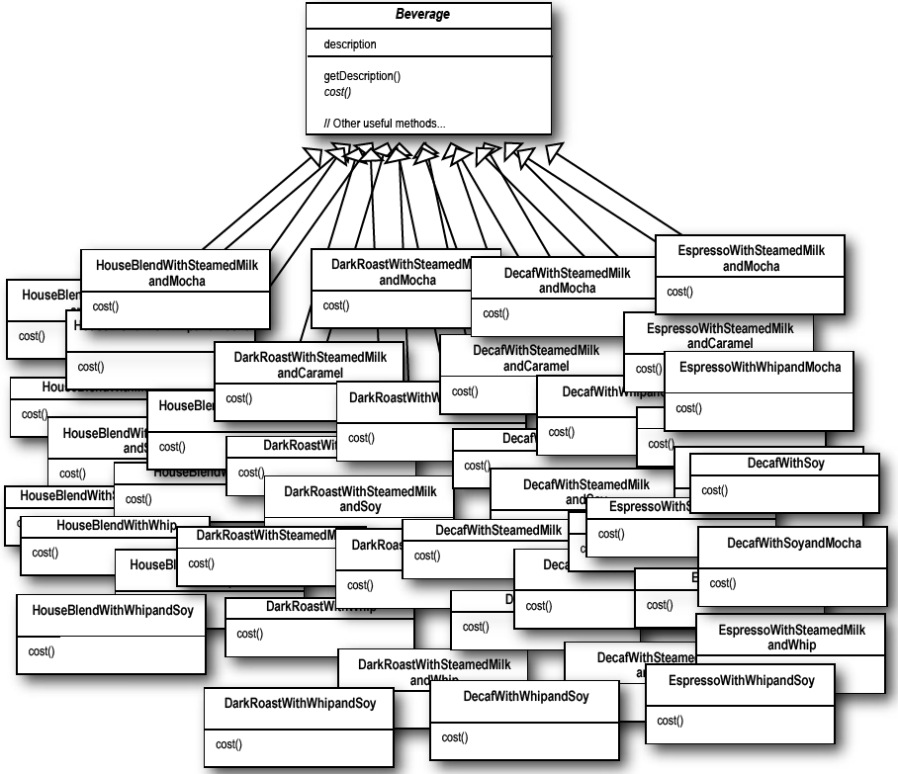
1st Design:采用排列组合思想设计

Slide 21
1st Design:采用排列组合思想设计
很显然，如果采用此种设计，Starbuzz计费系统的维护工作如同噩梦。
牛奶价格上涨时会导致什么问题？
添加一个新的调料时我们该怎么办？
添加新的咖啡品种？
加多份调料？
----------
否决该设计方案

Slide 22
2nd Design:利用继承思想设计
观察继承结构，cost()目前是子类计算咖啡的价格
如何计算调料的价格？
能否利用单一职责原则进行设计？
Notes:
单一职责原则: Single Responsibility Principle, SRP
类的职责要单一，不能将太多职责放在一个类中

Slide 23
2nd Design:利用继承思想设计
单一职责原则：一个类/接口/方法只负责一项职责或职能
优点：
降低类的复杂度；
提高类的可读性，因为类的职能单一，看起来比较有目的性，显得简单；
提高系统可维护性，降低变更引起的风险。
缺点：
如果一味追求单一职责，会造成类的大爆炸
Notes:
There should never be more than one reason for a class to change. 应当有且仅有一个原因引起类的变更。。。意思就是不管干啥，我都只干一件事，你叫我去买菜，我就只买菜，叫我顺便去倒垃圾就不干了，就这么拽
在这个人兼多责的社会里，我显得那么的特立独行，殊不知，现在社会上发生的很多事情都是因为没有处理好职责导致的，比如，经常有些父母带着小孩，一边玩手机，导致小孩弄丢、发生事故等等

Slide 24
2nd Design:利用继承思想设计
利用单一职责原则，超类只计算调料价格
每种调料设置成boolean类型的实例变量，并进行封装
通过getter/setter进行读/写，因为是boolean类型，所以用getter就变成判断形式：has***
超类中的cost方法判断是否添加某种调料，如果有该调料，就累加该调料的价格，最后返回所有调料的价格。

Slide 25
2nd Design:利用继承思想设计
子类需要计算包含调料在内的饮料价格;
所以子类中的cost方法与超类的内容不一样，因此覆盖的超类的cost()方法
在子类的cost方法中：先调用super.cost()来计算调料，然后+子类具体饮料价格

Slide 26
2nd Design:利用继承思想设计
Notes:
单一职责原则: Single Responsibility Principle, SRP
类的职责要单一，不能将太多职责放在一个类中

Slide 27
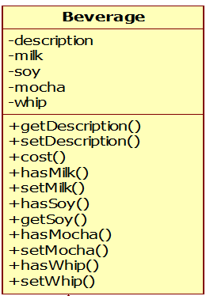
2nd Design:利用继承思想设计
public class Beverage { //属性及其getter，setter省略
public double cost() {
double condimentCost = 0.0;
if (hasMilk()) {
condimentCost += milkCost;
}
if (hasSoy()) {
condimentCost += soyCost;
}
// 其他略
return condimentCost;
}
}

Slide 28

2nd Design:利用继承思想设计
子类代码
public class DarkRoast extends Beverage {
public DarkRoast() {
setDescription("this is DarkRoast");
}
public double cost() {
return 1.99 + super.cost();
}
}

Slide 29
2nd Design:利用继承思想设计
那些需求改变会影响该设计方案 ？
调料价格变化需要我们改变现有代码
加入新的调料时，必须给超类添加新的方法并且改变cost方法的实现
当有饮料不需要任何调料，必须通过覆盖来改变子类has**方法。
如果用户想要双份巧克力，怎么办？

Slide 30
2nd Design:利用继承思想设计
结论：
该方案避免了类爆炸，减少了类的数量，实现了咖啡与调料分别计算。
满足不了需求的变化，不符合OCP，因此该方案不可行。

Slide 31
3rd Design：利用包装思想设计
参考Duck Simulator例：

Slide 32
3rd Design：利用包装思想设计
考虑职责分离，咖啡和调料的计费应该分开去实现
所以应该形成咖啡的类系和调料的类系
是否可以通过Duck Simulator 案例的组合方式，完成咖啡加上调料后的费用计算？

Slide 33
3rd Design：利用包装思想设计
饮料类的设计

Slide 34
3rd Design：利用包装思想设计
调料类的设计

Slide 35
3rd Design：利用包装思想设计
将两套类系放在一起，分析Duck Simu案例思想是否可行？
Beverage超类中加入调料类型和数量的集合类型对象，用以存储调料和数量
有可能成功，本案例采用另一种思路

Slide 36
3rd Design：利用包装思想设计
调料是否也可以看成是饮料的一种？

Slide 37
3rd Design：利用包装思想设计
形成如下继承结构：

Slide 38
3rd Design：利用包装思想设计
一杯DarkRoast咖啡中加入Mocha和Whip，可以看成三步：
DarkRoast
DarkRoast + Roast
DarkRoast + Roast + Whip

Slide 39
3rd Design：利用包装思想设计
在一杯DarkRoast咖啡中加入Mocha和Whip
咖啡中加入调料Mocha后形成混合物
在混合物中加入Whip
Whip
Mocha
DarkRoast

Slide 40
3rd Design：利用包装思想设计
计算加了调料之后的咖啡价格计算：
最后的合成物=( ( (DarkRost ) + Mocha ) +whip )
混合后饮料价格=混合后饮料价格+调料类价格
可以发现，以上等式形成一种递归关系
Whip
Mocha
DarkRoast

Slide 41
3rd Design：利用包装思想设计
递归的定义：函数自身直接或者间接的调用到了自身。
一个功能被重复使用，并每次使用时，参与运算的结果和上一次调用有关。这时可以用递归来解决问题。
递归一定明确条件，否则容易栈溢出。

Slide 42
3rd Design：利用包装思想设计
public class Recursion { //利用递归求1到10的和
public static void main(String[] args) {
int sum = getSum(10);
System.out.println(sum);
}
public static int getSum(int num) {
if (num == 1)
return 1;
return num + getSum(num - 1); //调用自身
}
}

Slide 43
3rd Design：利用包装思想设计
如何在如下类图中表达此种递归关系？

Slide 44
3rd Design：利用包装思想设计
根据OO原则，要对“接口”编程，因此接口Beverage和CondimentDecorator有应该有关联关系。

Slide 45
3rd Design：利用包装思想设计
Beverage拥有condimentDecorator对象作为属性，是否符合需求？
Notes:
此种关联，Beverage中的属性condimentDecorator对象只能指向CondimentDecorator的子类；无法表达混合物，也就无法形成递归。

Slide 46
3rd Design：利用包装思想设计
此时，CondimentDecorator拥有超类Beverage对象作为属性
如果不考虑抽象类不能实例化限制，此时实例变量beverage可用任何Beverage子类实例化，当然可用CondimentDecorator实例化

Slide 47
3rd Design：利用包装思想设计
抽象类实例化，实际上是由condimentDecorator子类实例化
例如：Beverage beverage = new condimentDecorator();
注意，此时的beverage中又包含一个beverage 属性；此时形成递归关系: beverage.getBeverage()

Slide 48
3rd Design：利用包装思想设计
CondimentDecorator 类中beverage属性的处理
调料拥有“混合物对象”，因此“混合物对象”放到具体调料类的超类中，其他类通过getter/setter操作之较合适
也可以扩大权限，具体调料类通过继承得到超类CondimentDecorator “混合物对象”属性beverage

Slide 49
3rd Design：利用包装思想设计
完善类图设计

Slide 50
3rd Design：利用包装思想设计
计算混合物价格：
混合物价格=前一个混合物价格+新加的调料价格
分析：计算混合物价格放到咖啡类的cost()中还是调料类的cost()中比较合适？
Whip
Mocha
DarkRoast

Slide 51
3rd Design：利用包装思想设计
一种咖啡中加多种调料，所以调料放在外层，从而可以一层层向外加调料，因此计算总价的任务放到调料类中，形成递归是合适的。
调料类的代码中，cost的写法应该类似：
public double cost(){
return 调料本身价格+ 混合物.cost()；
}
而咖啡类的cost方法只计算咖啡的价格

Slide 52
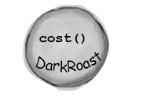
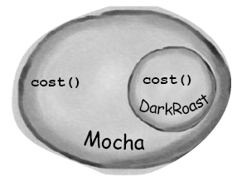
3rd Design：代码实现
带有巧克力(mocha)和焦糖(Whip)的Dark Roast咖啡解决方法：
第1步：生成DarkRost 咖啡的对象
第2步：生成Mocha对象，包装DarkRost 对象

Slide 53
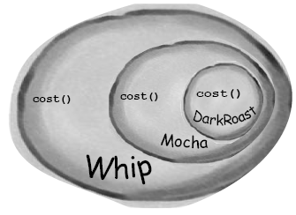
3rd Design：代码实现
带有巧克力(mocha)和焦糖(Whip)的Dark Roast咖啡解决方法：
第3步：生成Whip对象，包装加了Mocha的DarkRoast对象

Slide 54
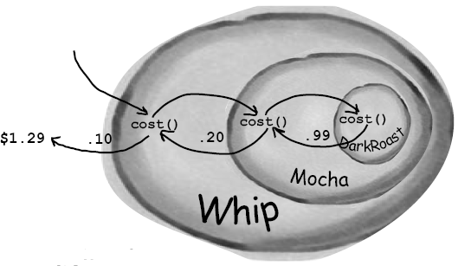
3rd Design：代码实现
带有巧克力(mocha)和焦糖(Whip)的Dark Roast咖啡解决方法：
第4步：现在顾客要结账，调用最外层Whip的方法cost，此时由Whip代理计算它本身包装的对象的价格。一旦它得到一个计算结果，它会把自身的价格再加进去，这就是整个饮料的价格

Slide 55
3rd Design：代码实现
超类Beverage实现代码
public abstract class Beverage {
private String description = "Unknown Beverage";
public void setDescription(String description) {
this.description = description;
}
public String getDescription() {
return description;
}
public abstract double cost();
}

Slide 56
3rd Design：代码实现
调料超类CondDecorator实现代码
public abstract class CondiDecorator extends Beverage {
private Beverage beverage;
public Beverage getBeverage() {
return beverage;
}
public void setBeverage(Beverage beverage) {
this.beverage = beverage;
}
}

Slide 57
3rd Design：代码实现
具体的咖啡类DarkRoast的实现代码：
public class DarkRoast extends Beverage {
public DarkRoast() {
this.setDescription("Dark Roast Coffee");
}
public double cost() {
return 1.0;
}
}

Slide 58
3rd Design：代码实现
具体调料子类Mocha的实现代码：
public class Mocha extends CondDecorator {
public Mocha(Beverage beverage) {
setBeverage(beverage);
}
public String getDescription() {
return getBeverage().getDescription()+", Mocha";
}
public double cost() {
return 0.20 + getBeverage().cost();
}
}

Slide 59
3rd Design：代码实现
使用多种调料的情况：
测试结果：
Dark Roast Coffee, Mocha, Whip $1.6
public class Client {
public static void main(String[] args) {
Beverage beverage1 = new DarkRoast();
beverage2 = new Mocha(beverage1);
beverage3 = new Whip(beverage2);
System.out.println(beverage3.getDescription()
+ " $" + beverage3.cost());
}
}

Slide 60
3rd Design：代码实现
使用同种调料的多份情况：
测试结果：Dark Roast Coffee, Mocha, Mocha, Whip, Whip $2.1999999999999997
public class Client {
public static void main(String[] args) {
Beverage beverage = new DarkRoast();
beverage = new Mocha(beverage);
beverage = new Mocha(beverage);
beverage = new Whip(beverage);
beverage = new Whip(beverage);
System.out.println(beverage.getDescription()
+ " $" + beverage.cost());
}
}

Slide 61
设计分析
可以发现，该方案满足设计要求，并满足OCP

Slide 62
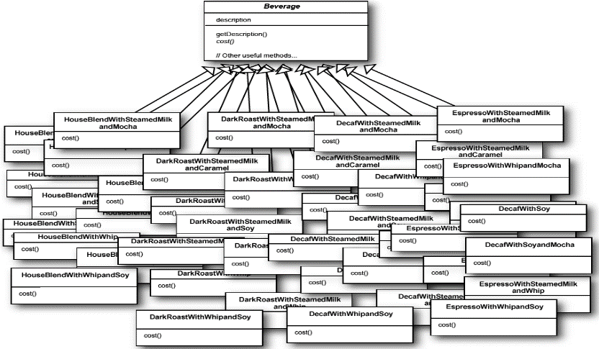
案例小结

